Slide 1
機器學習
HW06 － 主動脈瓣物件偵測(模型推論)
教師
國立臺北科技大學資訊工程系

Slide 2
目錄
01
章節05

Slide 3
目錄
評分標準
作業說明
繳交資訊

Slide 4
評分標準
02
章節05

Slide 5
評分標準
Simple baseline (4pt)
Medium baseline (4pt)
Strong baseline (2pt)

Slide 6
作業說明
03
章節05

Slide 7
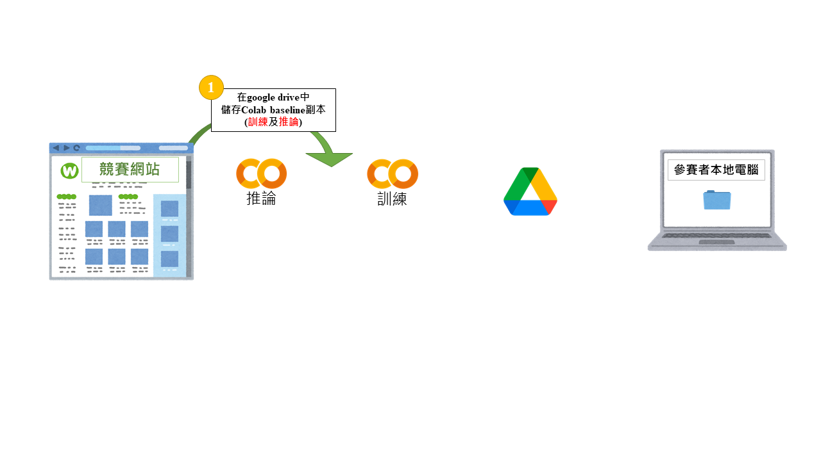
Simple baseline (4pt)
根據課程講義中範例程式碼Colab的超連結，前往推論模型的colab。

Slide 8
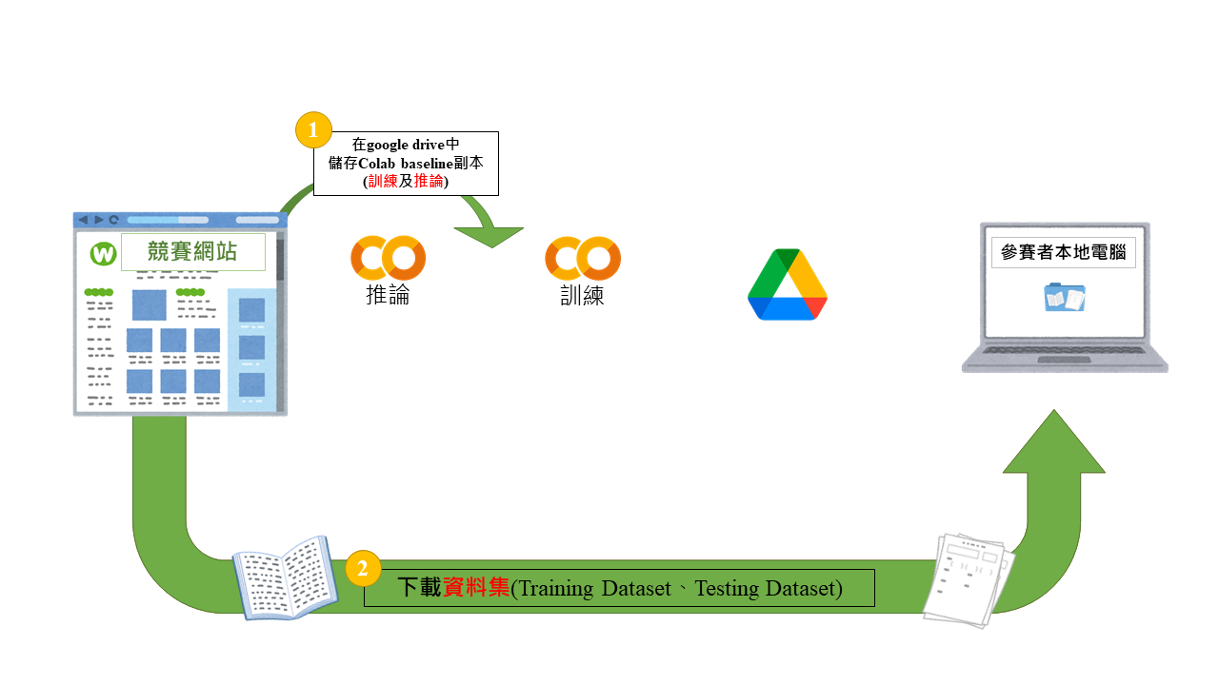
Simple baseline (4pt)
下載資料集(測試集)到本地端 local 電腦。

Slide 9
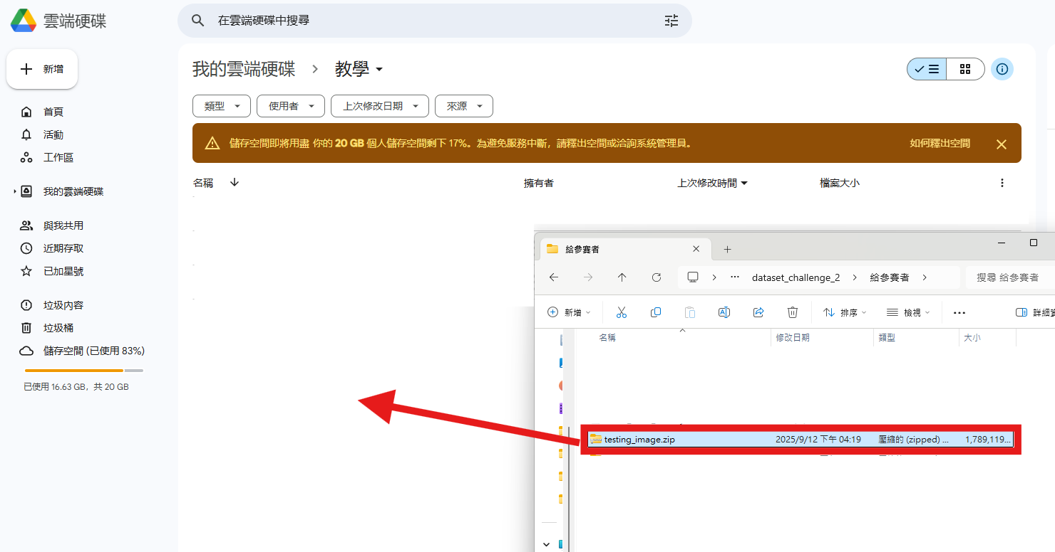
Simple baseline (4pt)
上傳測試集壓縮檔到 Google Drive中的任意位置內。

Slide 10
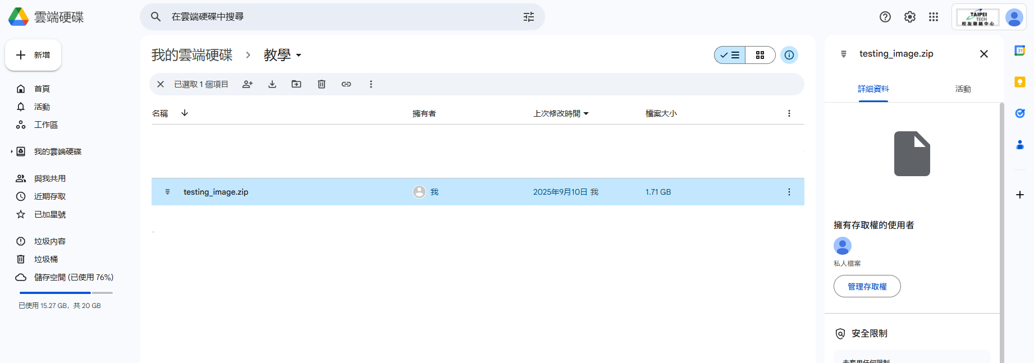
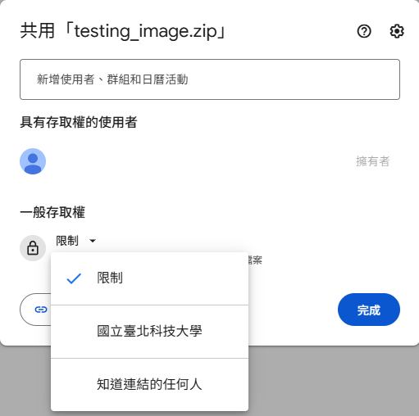

Simple baseline (4pt)
更改測試集權限。
1. 選擇檔案
2. 點選管理存取權
4.完成
3. 選取"知道連結的任何人"

Slide 11
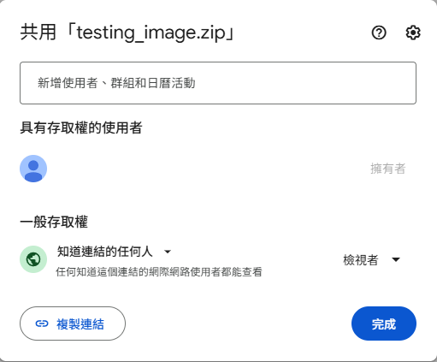
Simple baseline (4pt)
取得測試集連結。
1.選擇檔案
2.點選管理存取權
3.複製連結

Slide 12
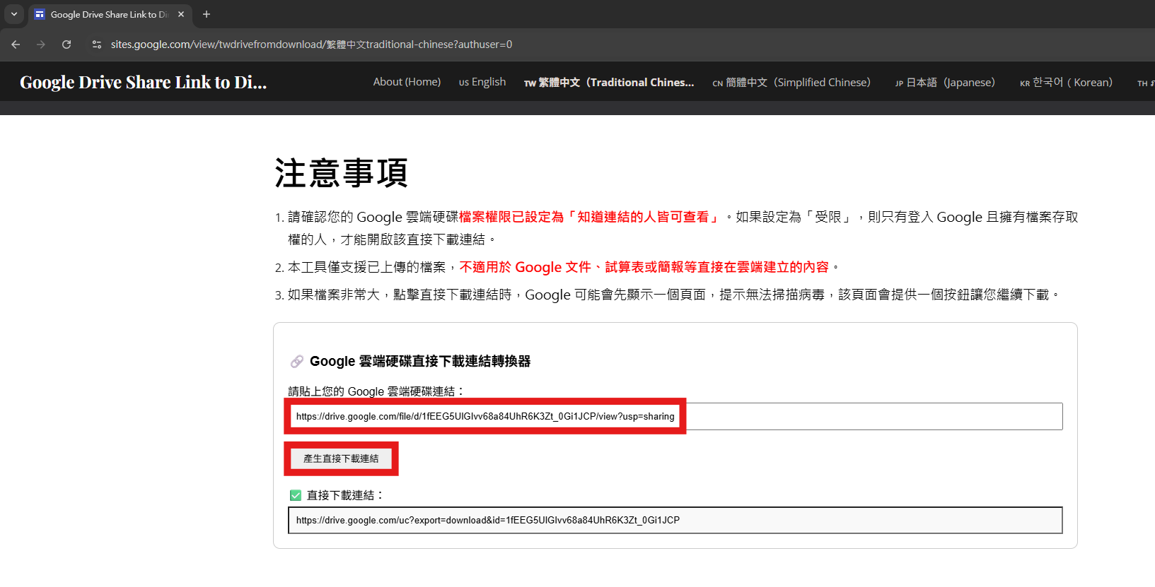
Simple baseline (4pt)
透過下方網站轉換成直接下載的格式 轉換網站 :
https://sites.google.com/view/twdrivefromdownload/%E7%B9%81%E9%AB%94%E4%B8%AD%E6%96%87traditional-chinese?authuser=0
1.貼上網址
2.點選
3.複製

Slide 13
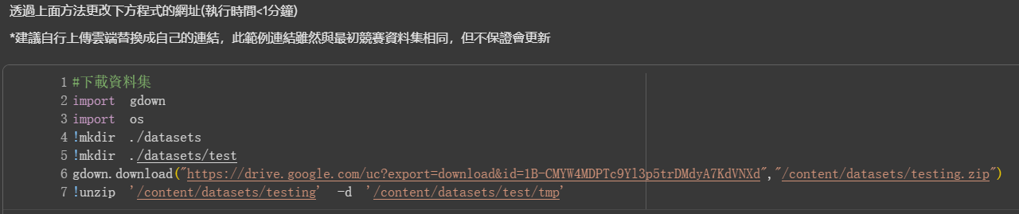
Simple baseline (4pt)
替換 Colab 資料集連結

Slide 14
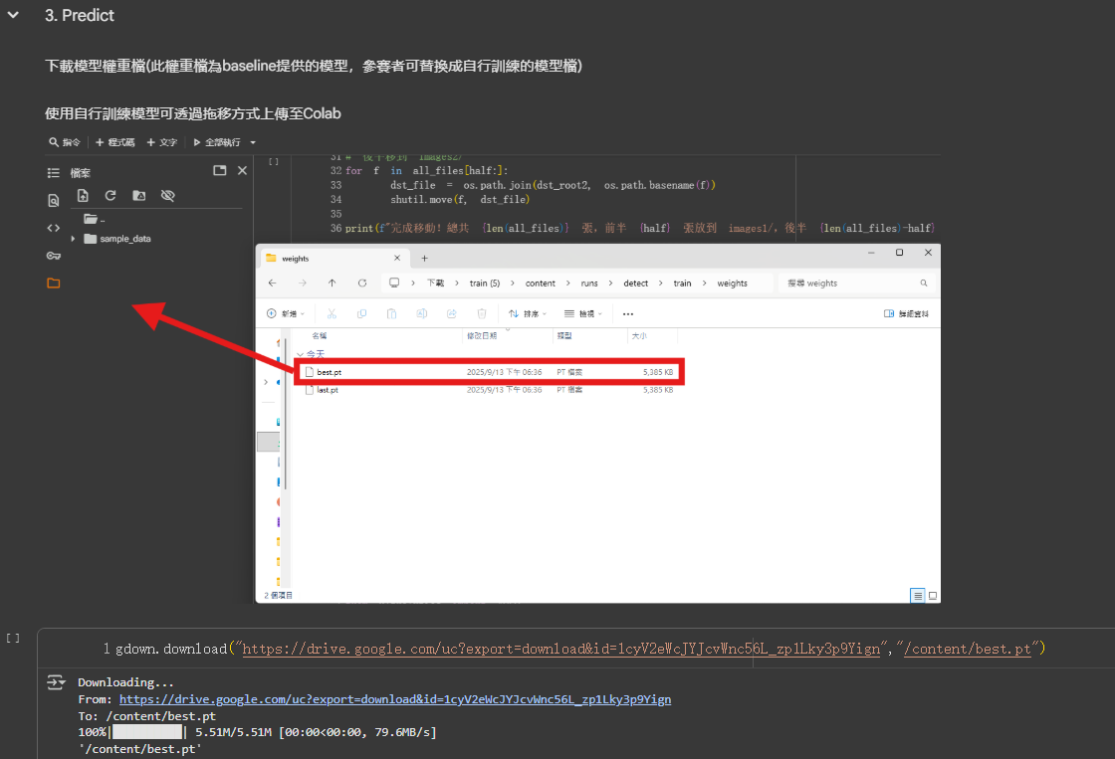
Simple baseline (4pt)
將 best.pt 權重檔(作業5 simple baseline)上傳到推論Colab

Slide 15
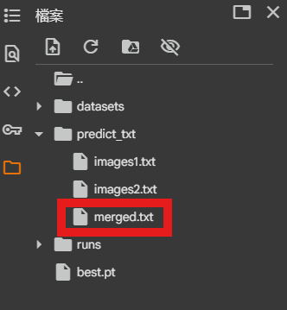
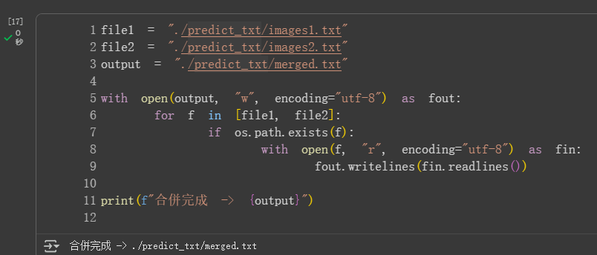
Simple baseline (4pt)
依序跑完推論Colab取得 merged.txt 並下載至本地端 local 電腦

Slide 16


Simple baseline (4pt)
到競賽網站繳交 merged.txt
檔案說明請註明機器學習HW6_Simple

Slide 17
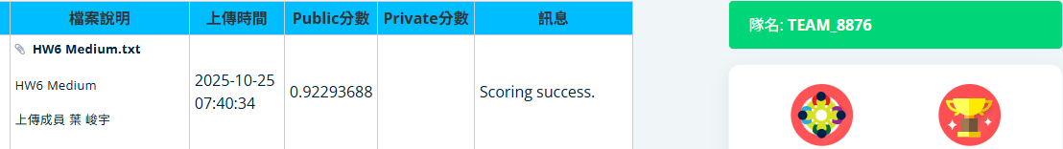
Medium baseline (4pt)
使用權重檔(作業5 Medium baseline)進行推論。
到競賽網站繳交 merged.txt
檔案說明請註明機器學習HW6 Medium

Slide 18
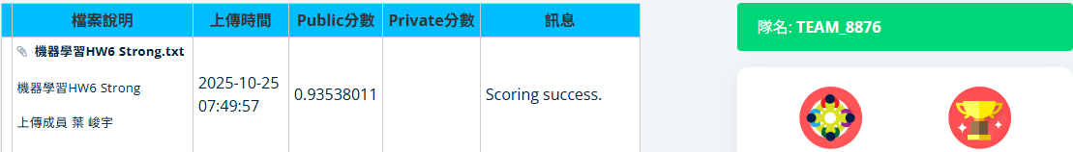
Strong baseline (2pt)
使用訓練出來的任意權重檔進行推論。
到競賽網站繳交 merged.txt
檔案說明請註明機器學習HW6 Strong
提交分數必須得到比 Simple baseline 分數(0.935344)還要高

Slide 19
繳交資訊
04
章節06

Slide 20
作業上傳
上傳至 https://github.com/你的帳號/ml2025f/hw06/
繳交範例，請見 https://yeh-chun-yu.github.io/ml2025f/hw06/index.html

Slide 21
Regulations
You should finish your homework on your own.
Do not share your codes with any living creatures.
Your HW will get 0 pt if you violate any of the above rules.
Professor & TAs preserve the rights to change the rules & grades.

Slide 22
助教聯絡資訊
05
章節07

Slide 23
助教聯絡資訊
TA Email
  胡凱翔
  t114598018@ntut.org.tw
  Email 標題
    請按照此格式(X為作業編號) : [-hw0X-學號]
    例如：-hw01-114598001

